Slide 1
Mazal Tov! Das Israel Museum kurz vor seinem 50. Geburtstag 1965-2015

Slide 4
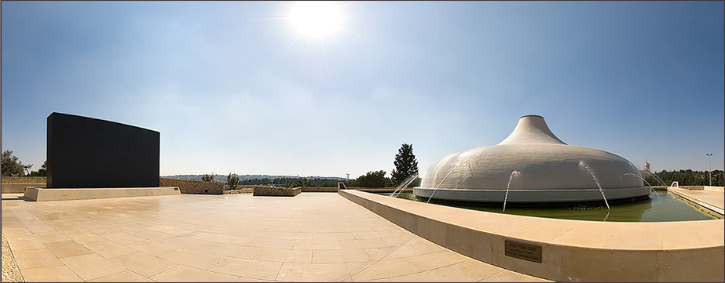
Schrein des Buches

Slide 5
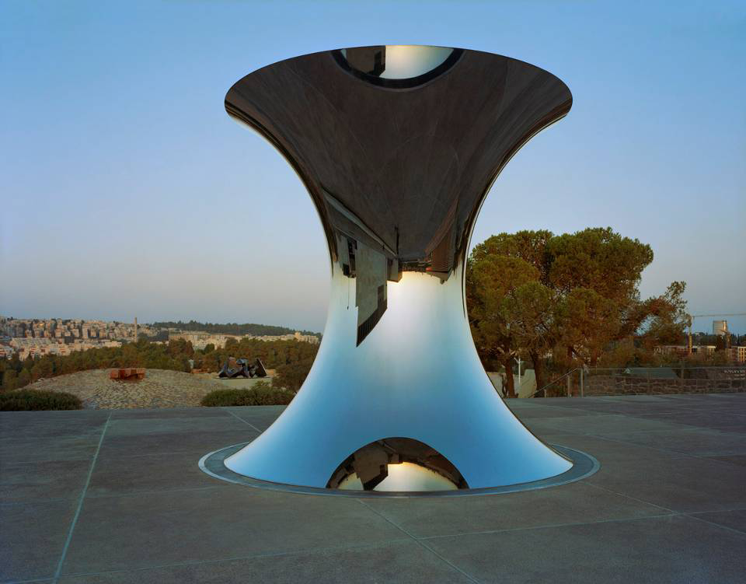
Anish Kapoor, Turning the World Upside Down, Jerusalem, 2010

Slide 6
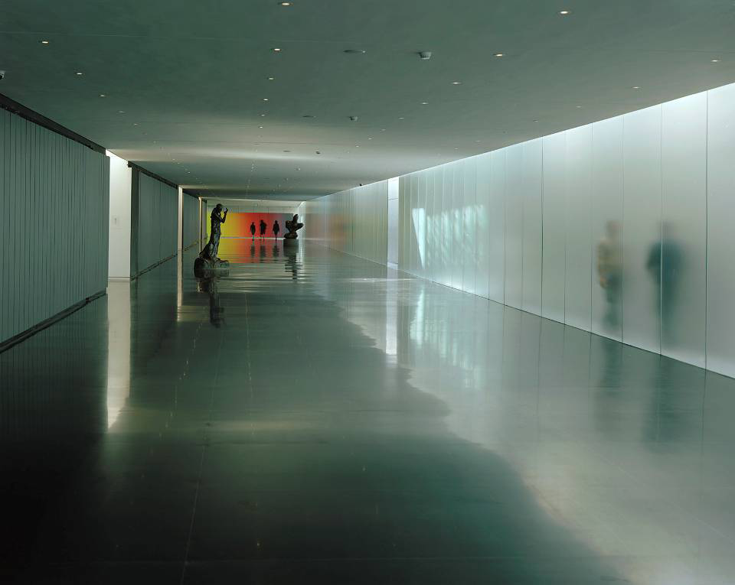

Slide 7
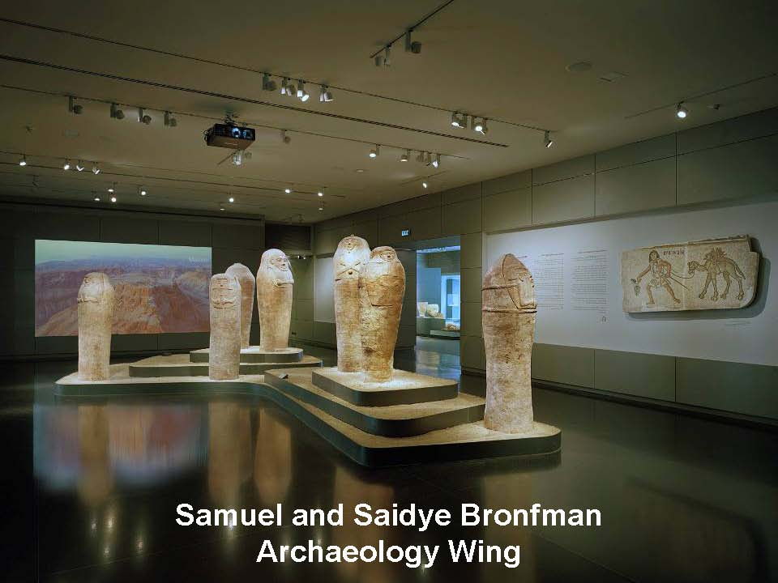
Samuel and Saidye Bronfman Archaeology Wing

Slide 8
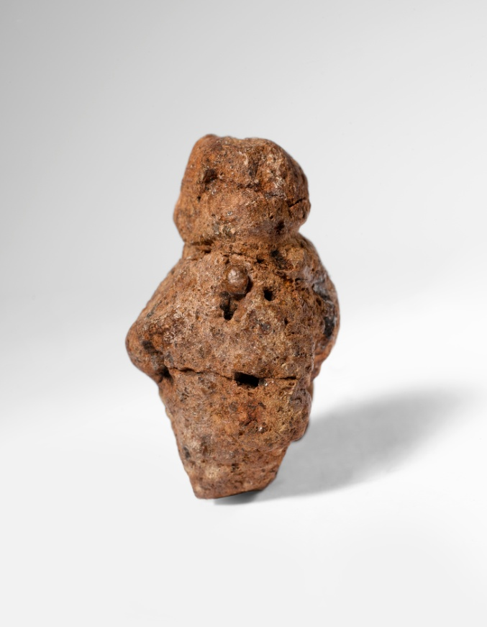
Female Figurine
230.000 Jahre BC

Slide 9
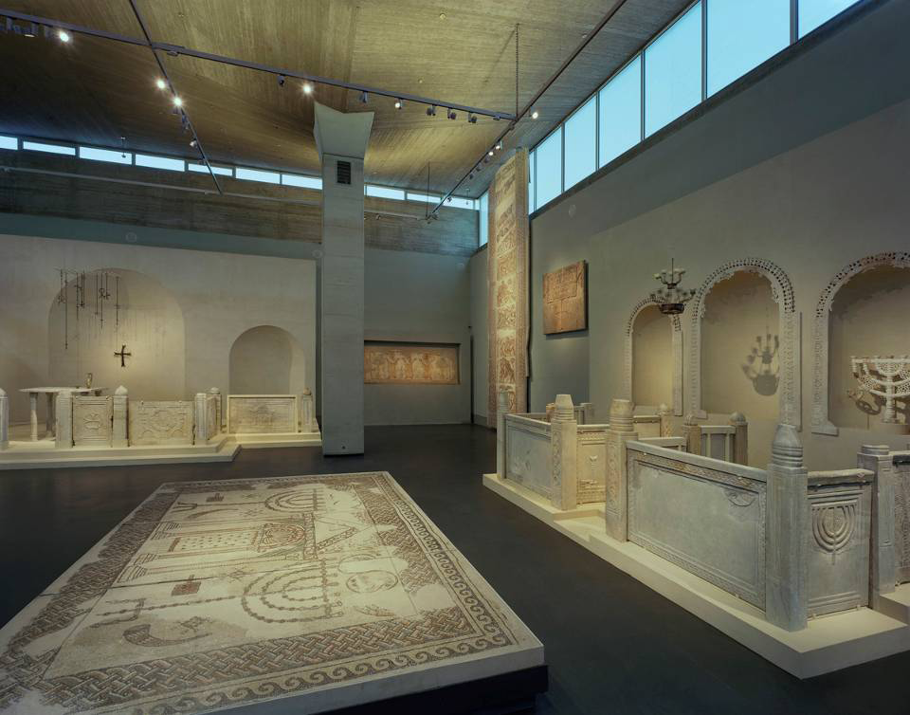
Muslimische Gebetsnische, Griech.-orthodoxe Kirche, Synagoge

Slide 10
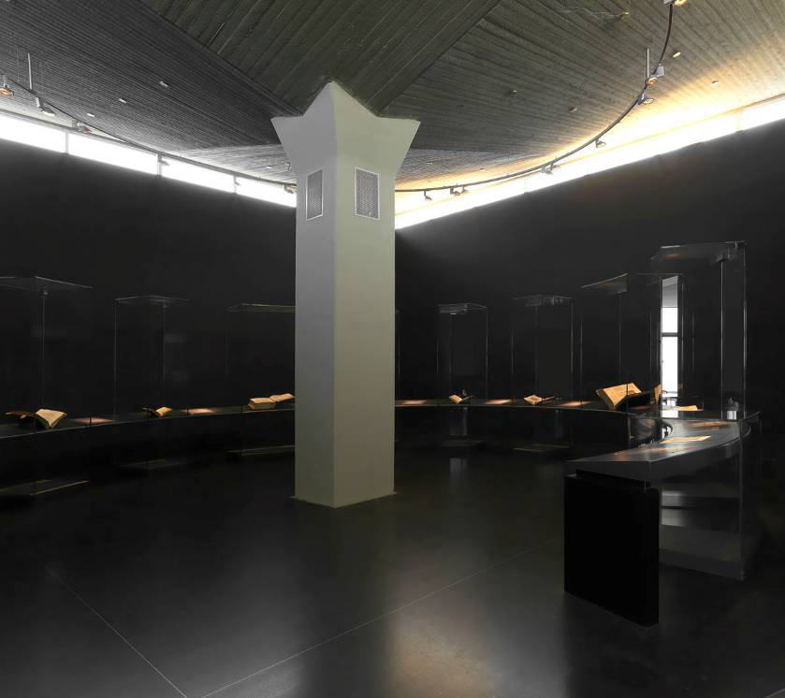
Jack, Joseph, and Morton Mandel Wing
for Jewish Art and Life

Slide 11
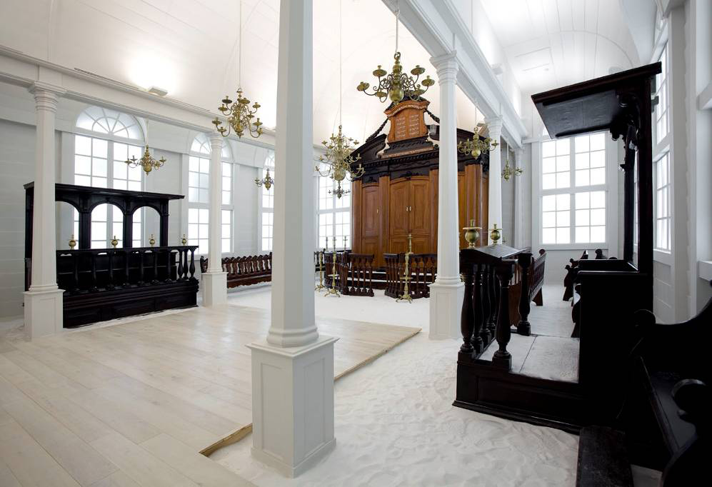

Slide 12
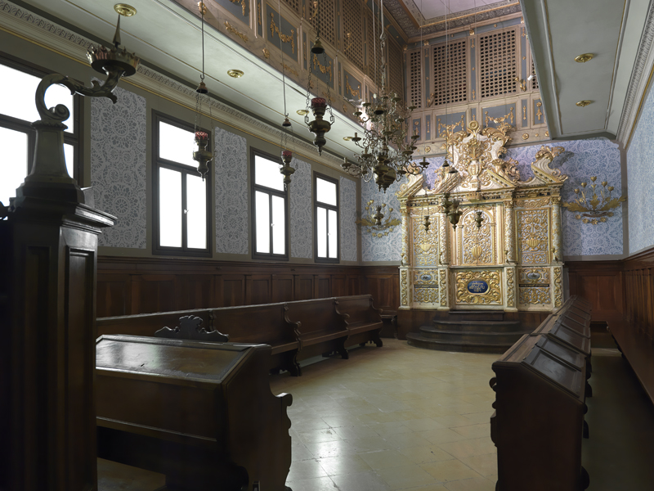

Slide 13
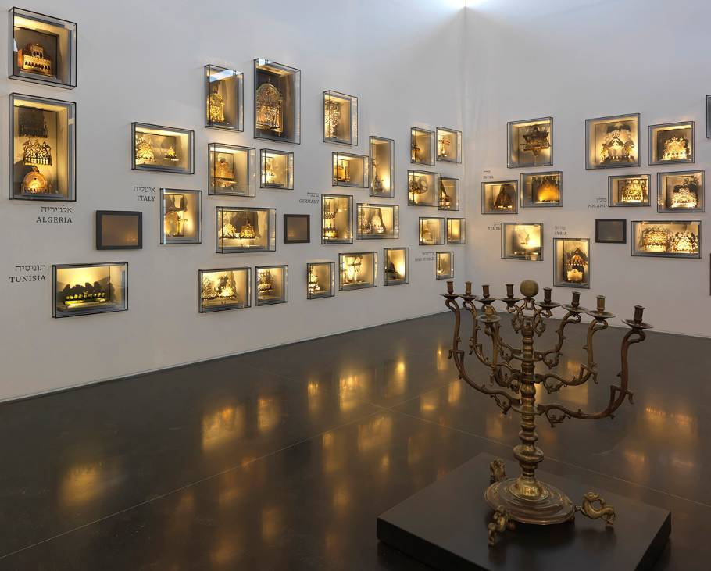

Slide 14
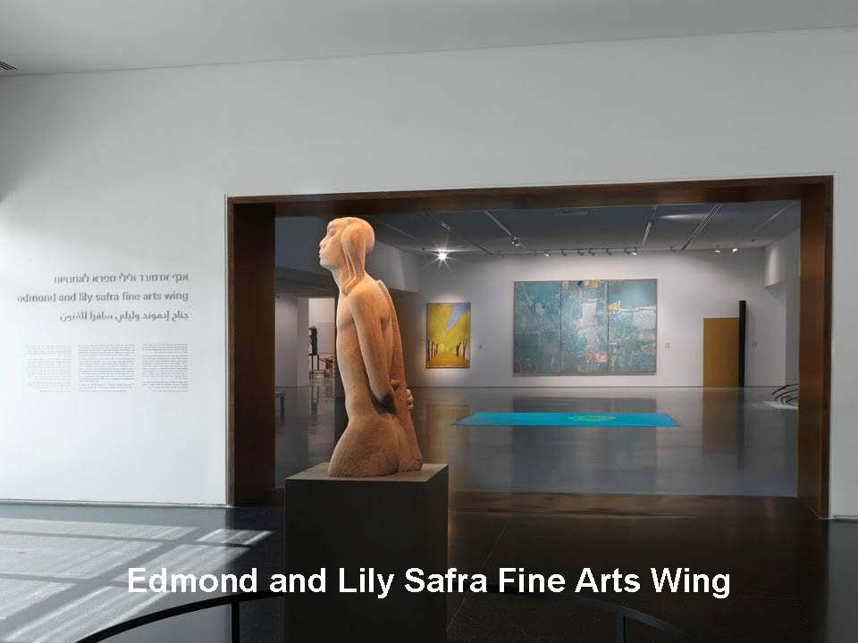

Slide 15
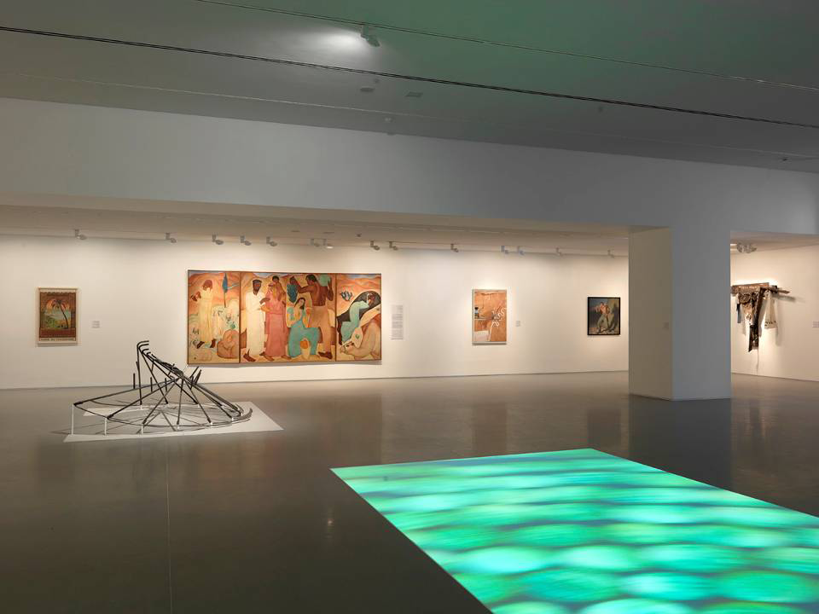

Slide 16
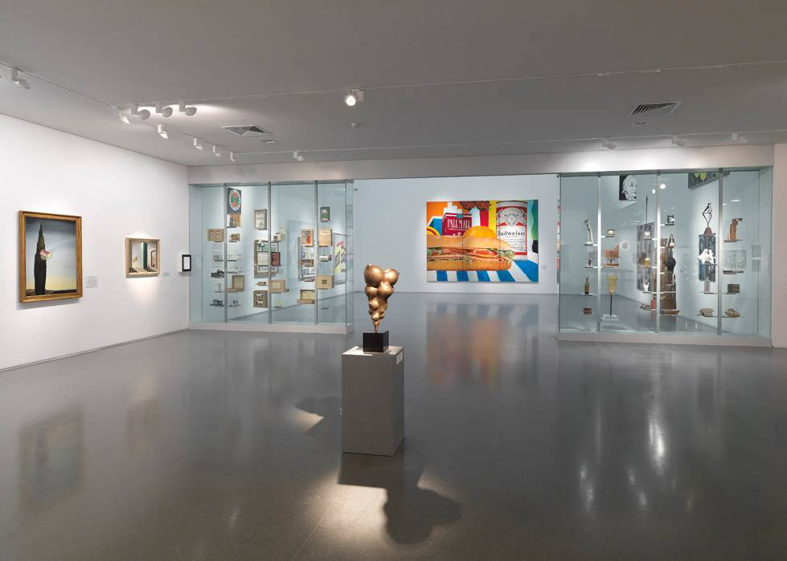

Slide 17
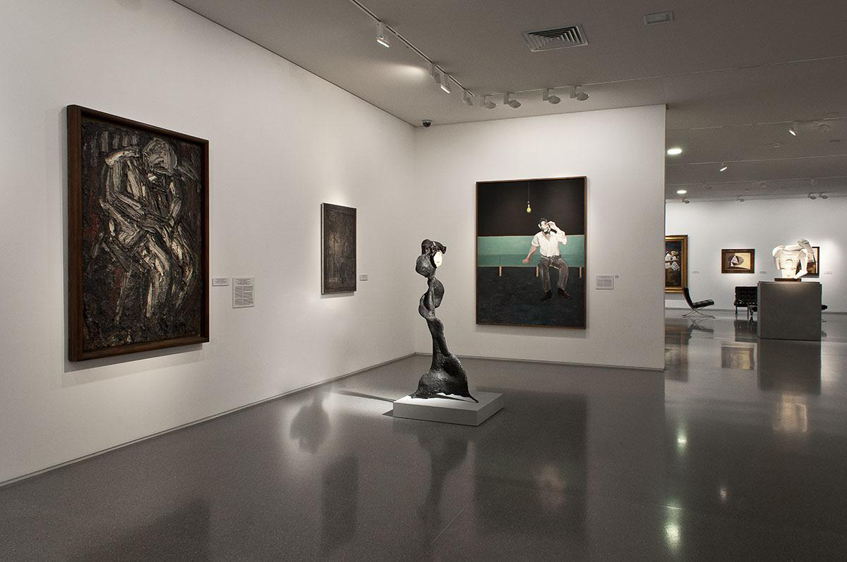

Slide 18
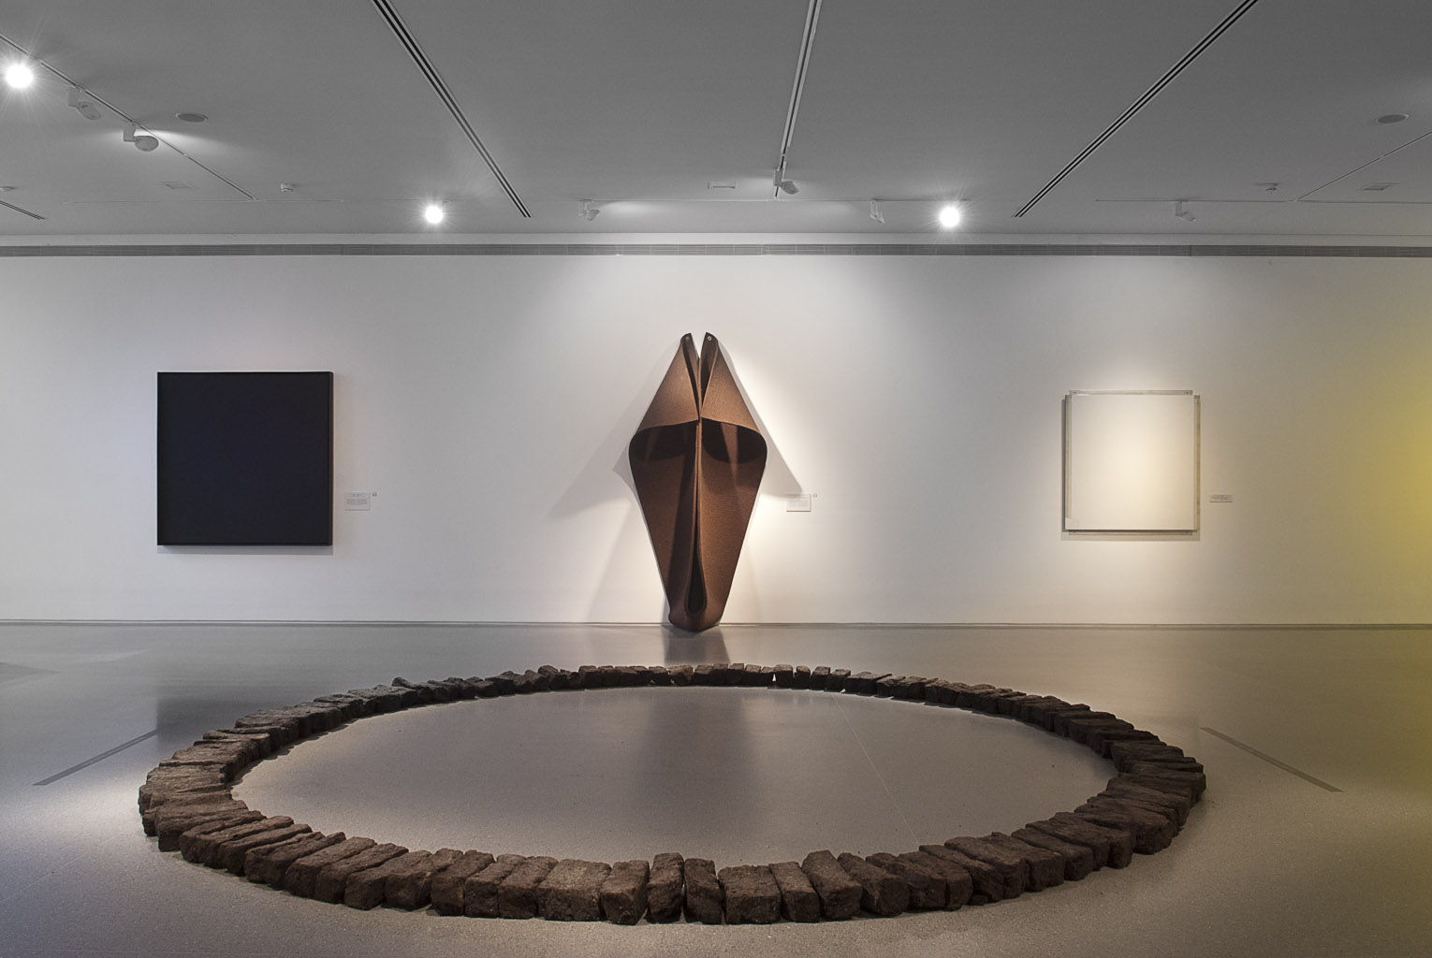

Slide 19
Ausstellung 2014
Unstable Places: New in Contemporary Art
Thomas Demand, Pacific Sun, 2012

Slide 20
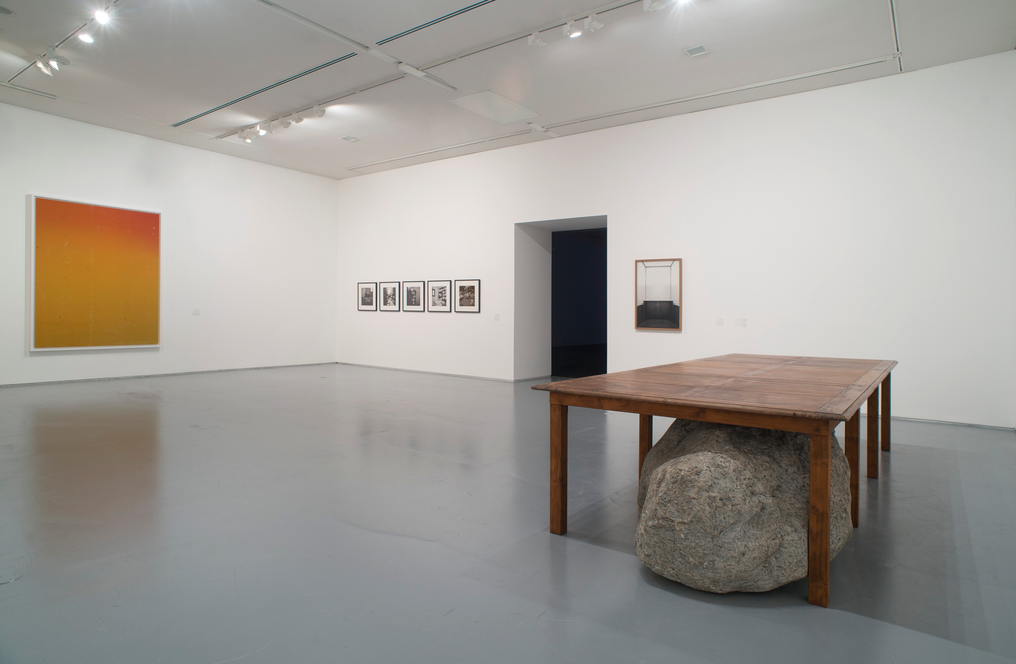
Wolfgang Tillmans, Dayanita Singh, Moshe Ninio, Katinka Bock

Slide 21
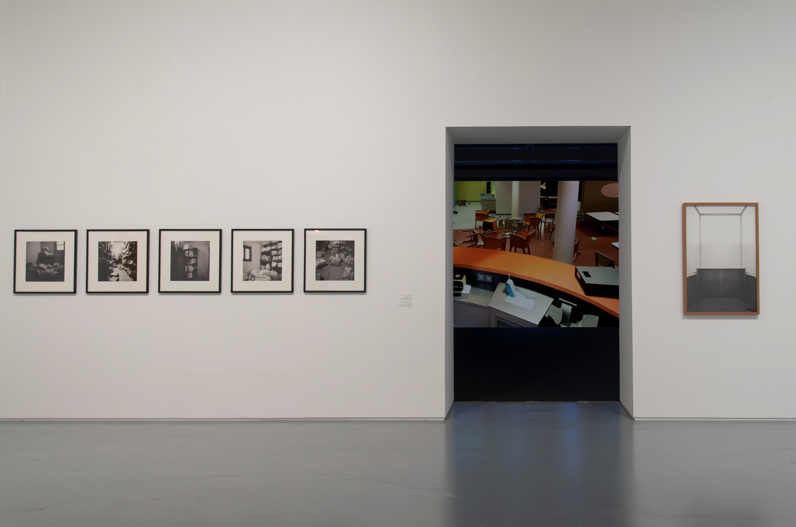
Dayanita Singh, Thomas Demand, Moshe Ninio

Slide 22
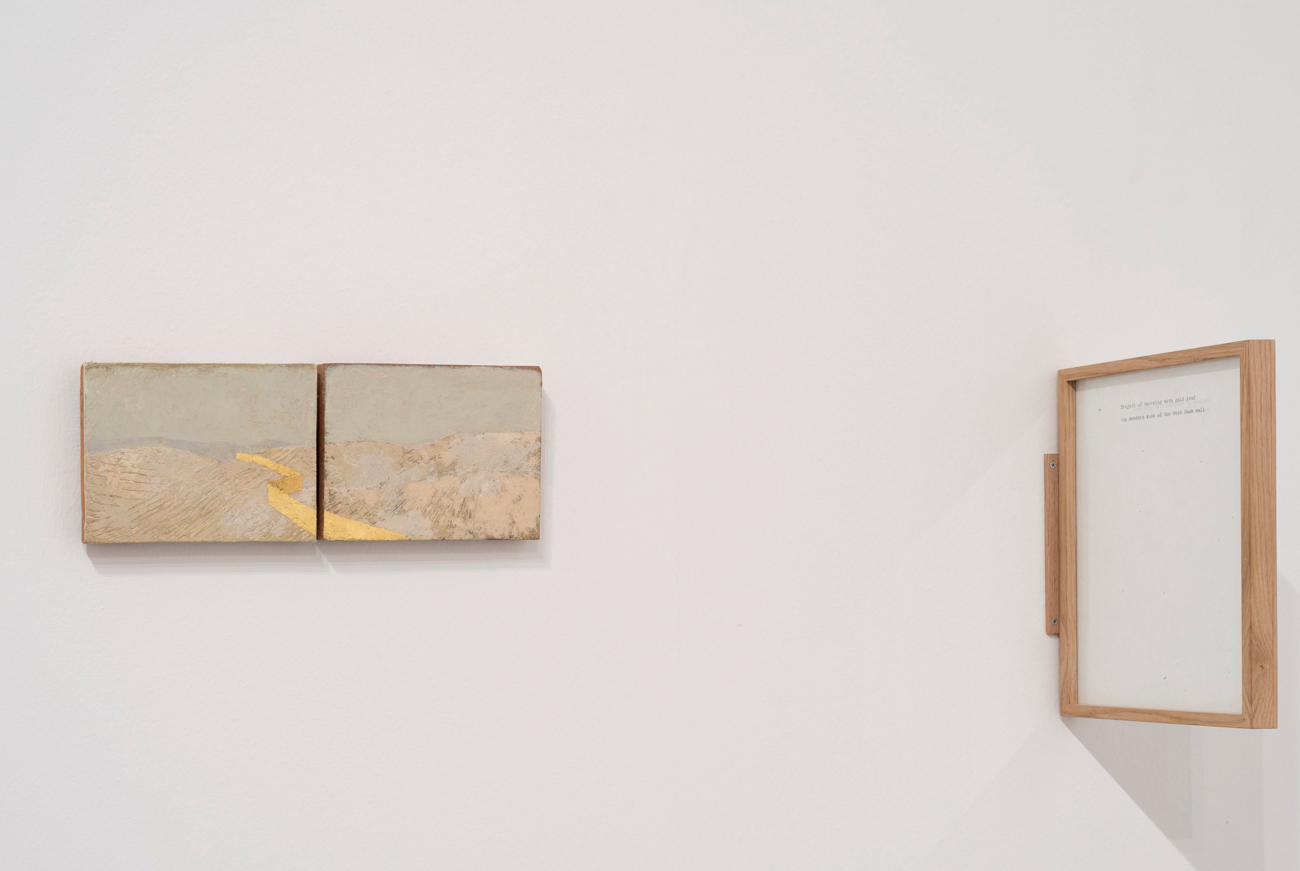
Francis Alÿs , Gold Leaf Project, Israel Palestine, 2005

Slide 23
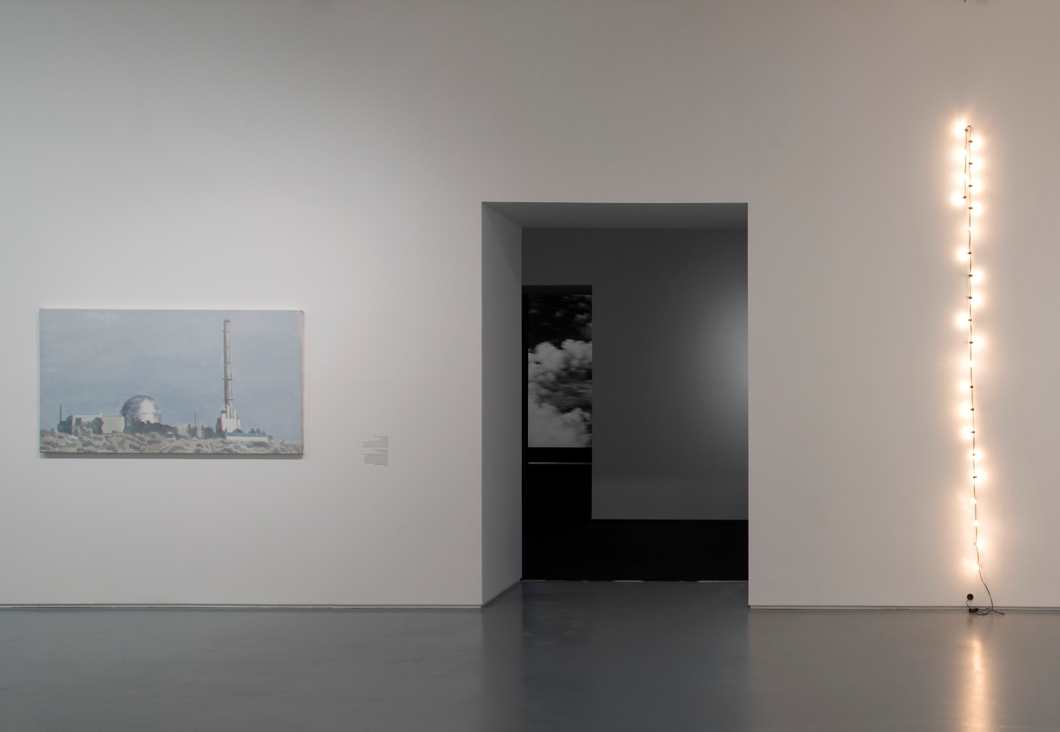
Luc Tuymans, Felix Gonzales-Torres

Slide 24
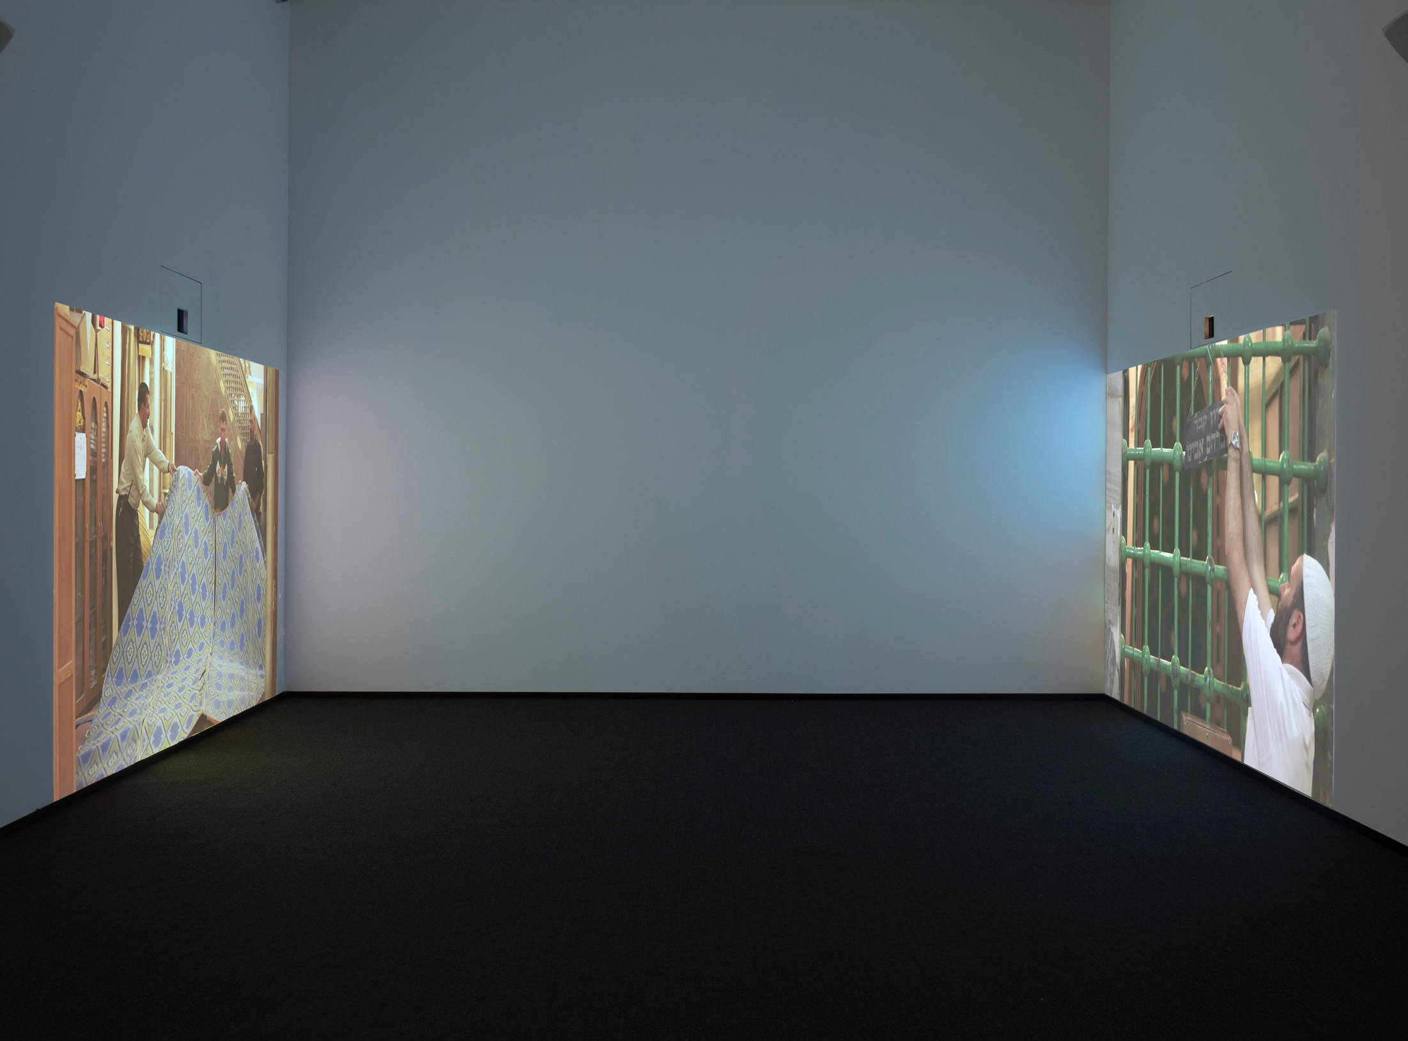
Nira Pereg, Abraham Abraham; Sarah Sarah, 2012

Slide 25
Nira Pereg, Abraham Abraham; Sarah Sarah, 2012

Slide 26
Nira Pereg, Abraham Abraham; Sarah Sarah, 2012

Slide 27
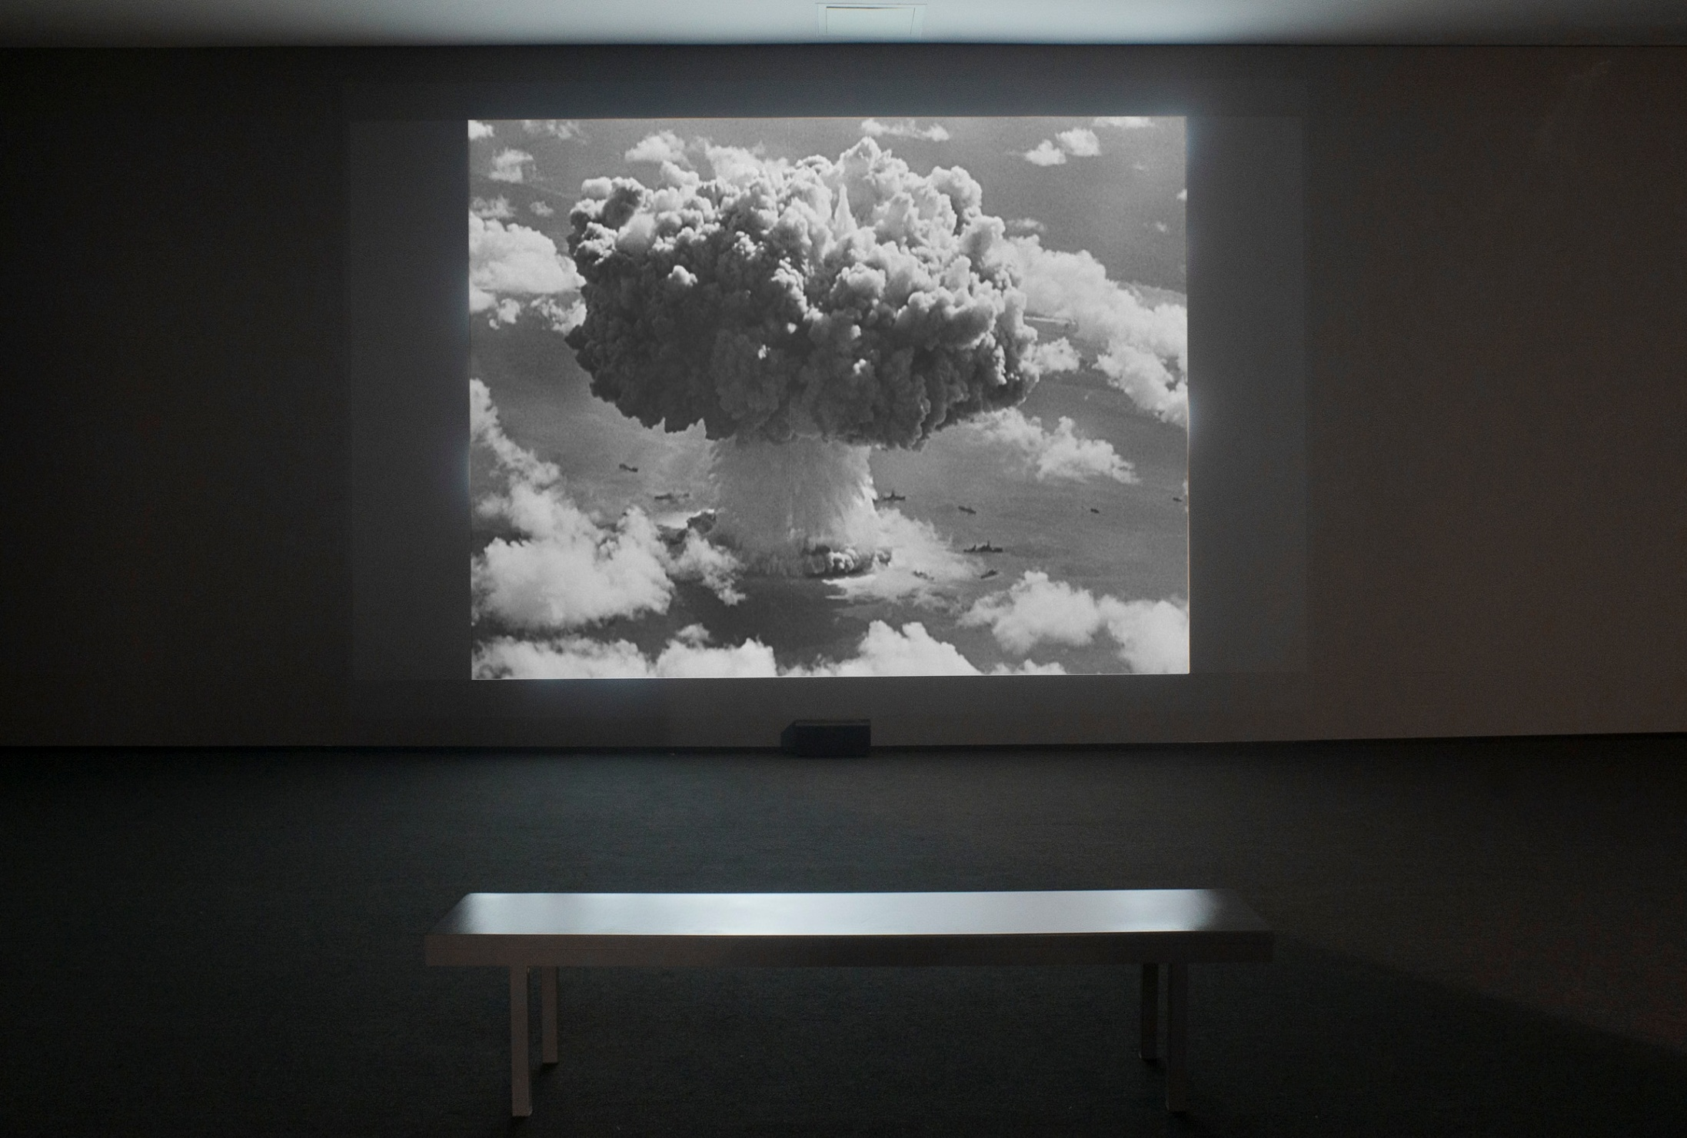
Bruce Conner, Crossroads, 1976

Slide 28
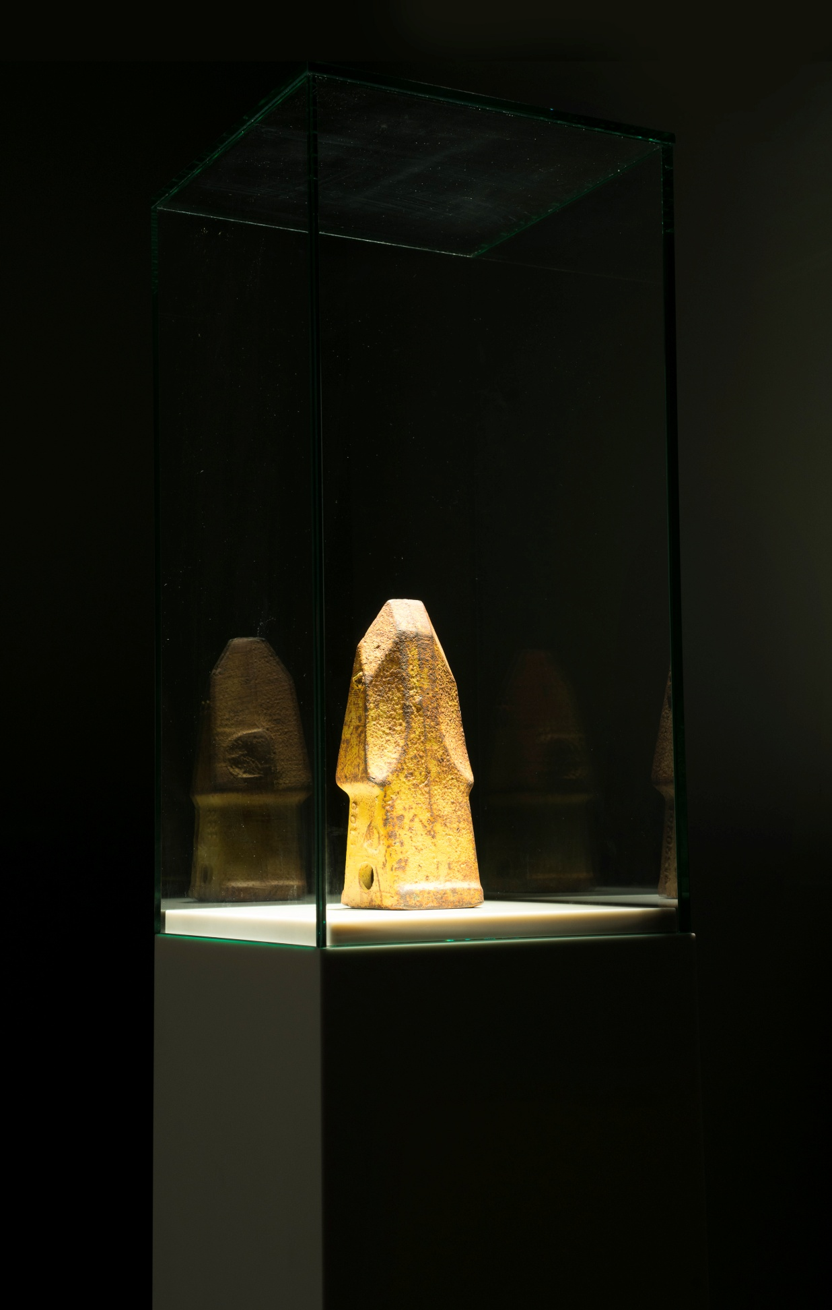
Cyprien Gaillard
o.T. (Baggerzahn)
2012

Slide 29
Omer Fast, 5000 Feet is the Best, 2011

Slide 30
Omer Fast, 5000 Feet is the Best, 2011

Slide 31
Verein zur Förderung
des Israel-Museums
in Jerusalem e.V.
Initiativen,
Schenkungen und Stiftungen

Slide 32
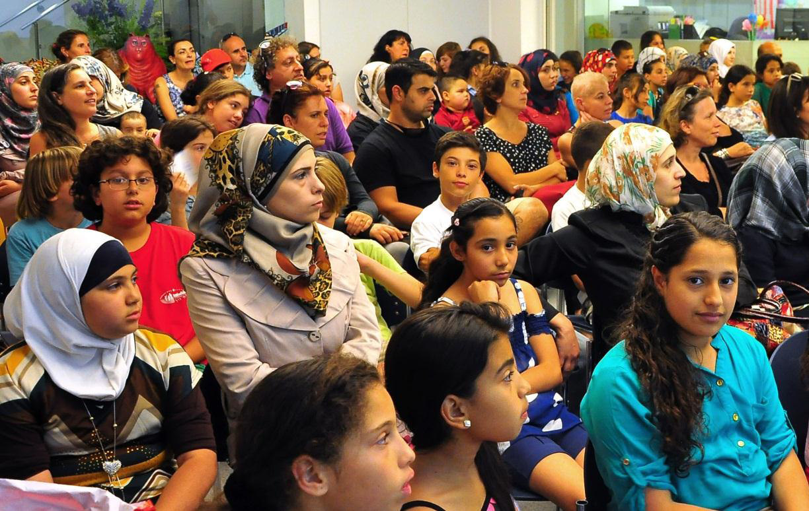
Youth Wing Projekt: Bridging the Gap, 2014

Slide 33
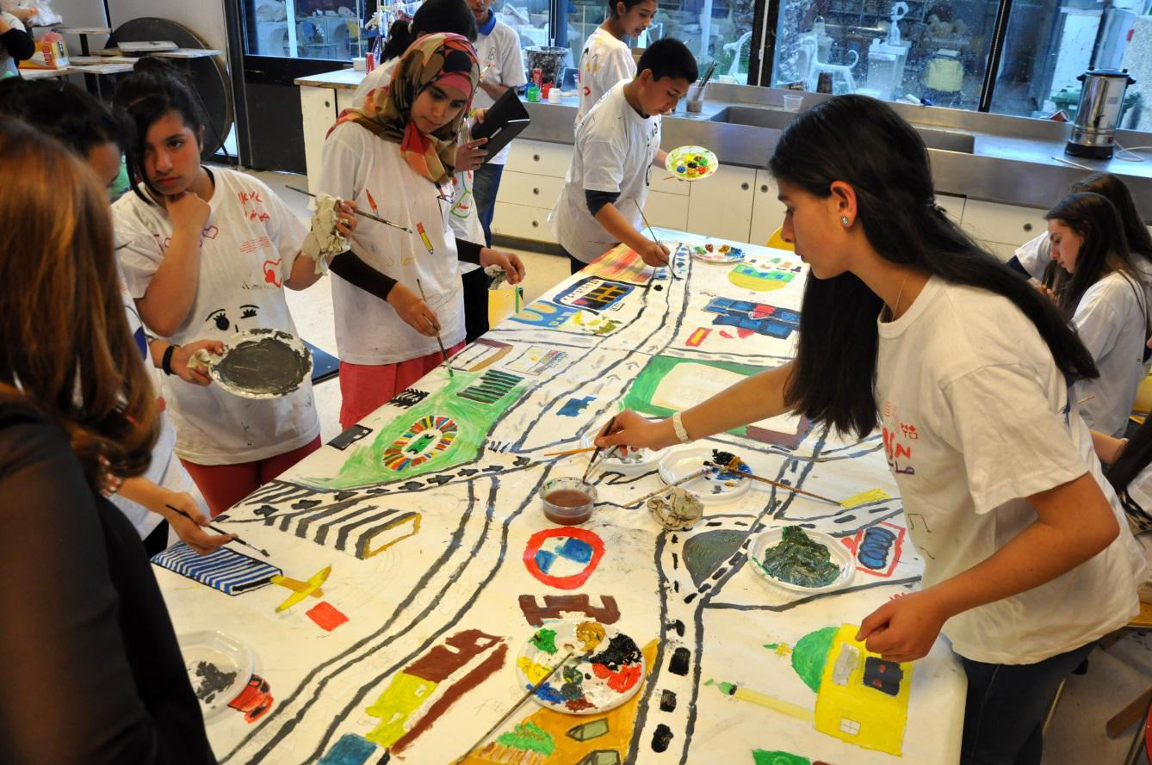
Youth Wing Projekt: Bridging the Gap, 2014

Slide 34
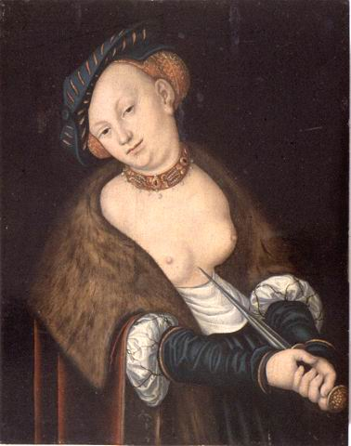
Lucas Cranach Werkstatt, Lucretia, ca. 1540

Slide 35
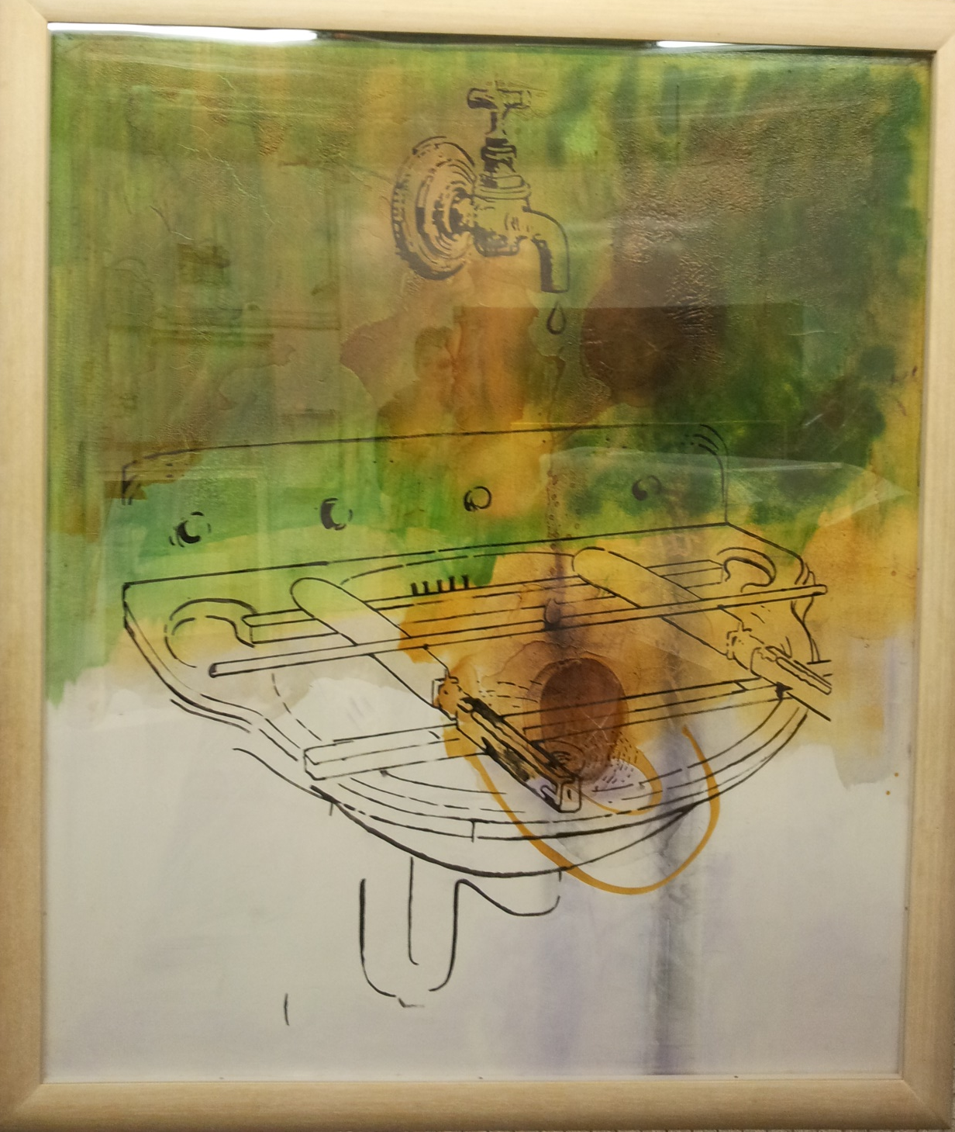
Sigmar Polke, Wasserbecken als Musikinstrument, 1983

Slide 36
Anselm Kiefer, Liliths Töchter, 1990

Slide 37
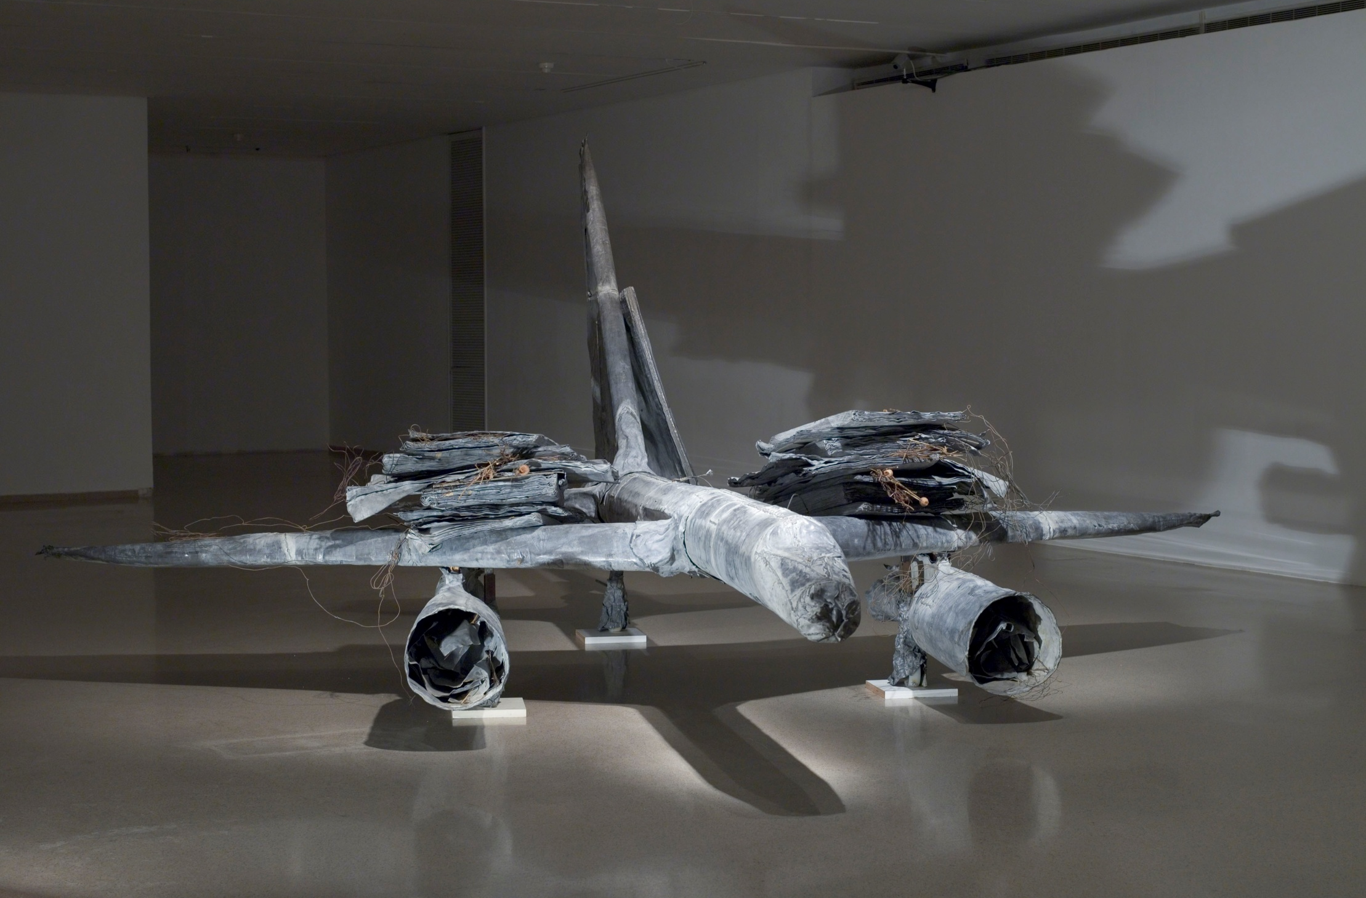
Anselm Kiefer, Mohn und Gedächtnis, 1989

Slide 38
Beat Streuli, Tokyo II, 1998

Slide 39
Heinz Mack, Triangle in a Star, 2000

Slide 40
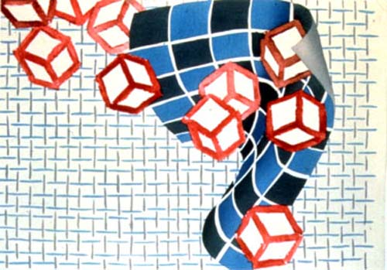
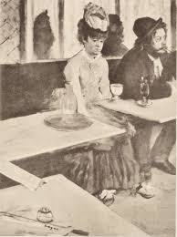
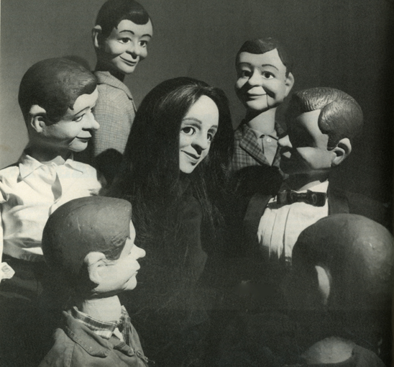
Grafik von Mel Bochner,
Sherrie Levine, Terry Winters etc.

Slide 41
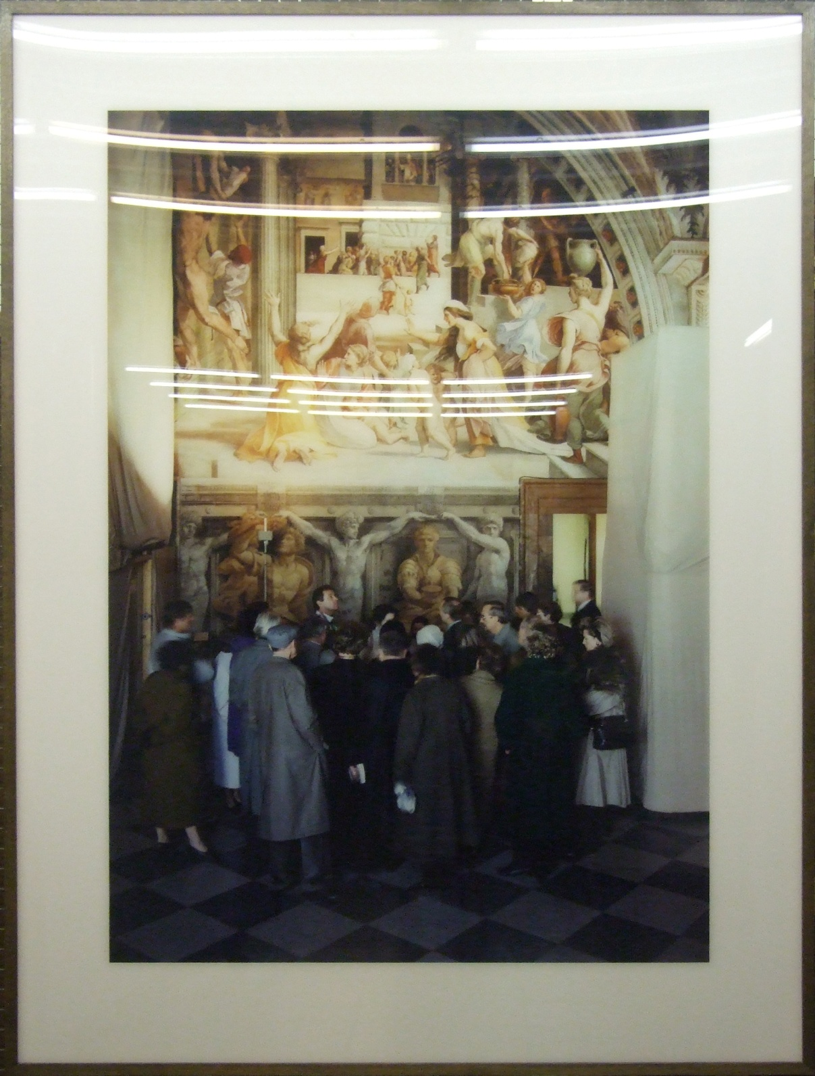
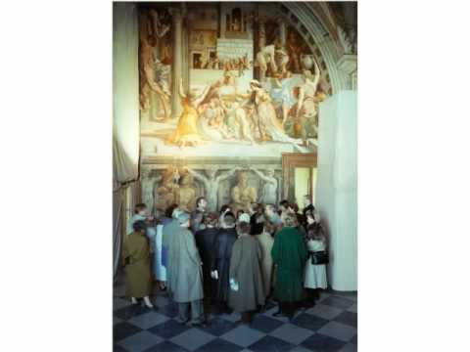
Thomas Struth
Stanze di Raffaello, 1990

Slide 42
Hans-Peter Feldmann: Zwei Mädchen, 2006

Slide 44
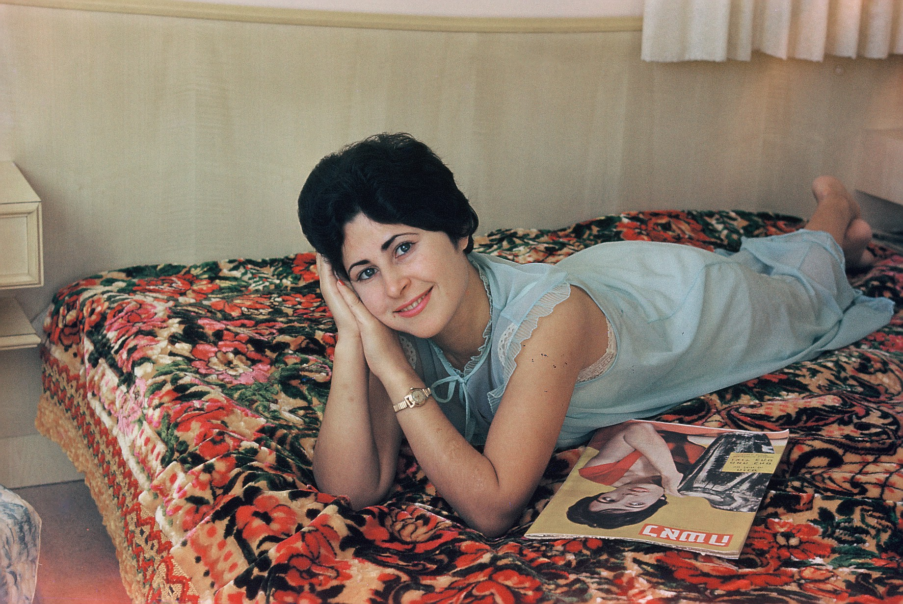
Ausstellung 2015: 1965 Israel Today

Slide 45
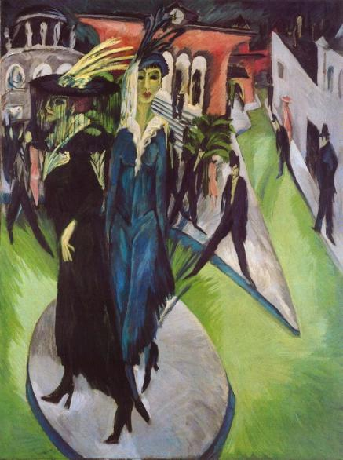
Ausstellung 2015: Twilight over Berlin 1906 - 1945
50 Masterworks from the Neue Nationalgalerie

Slide 46
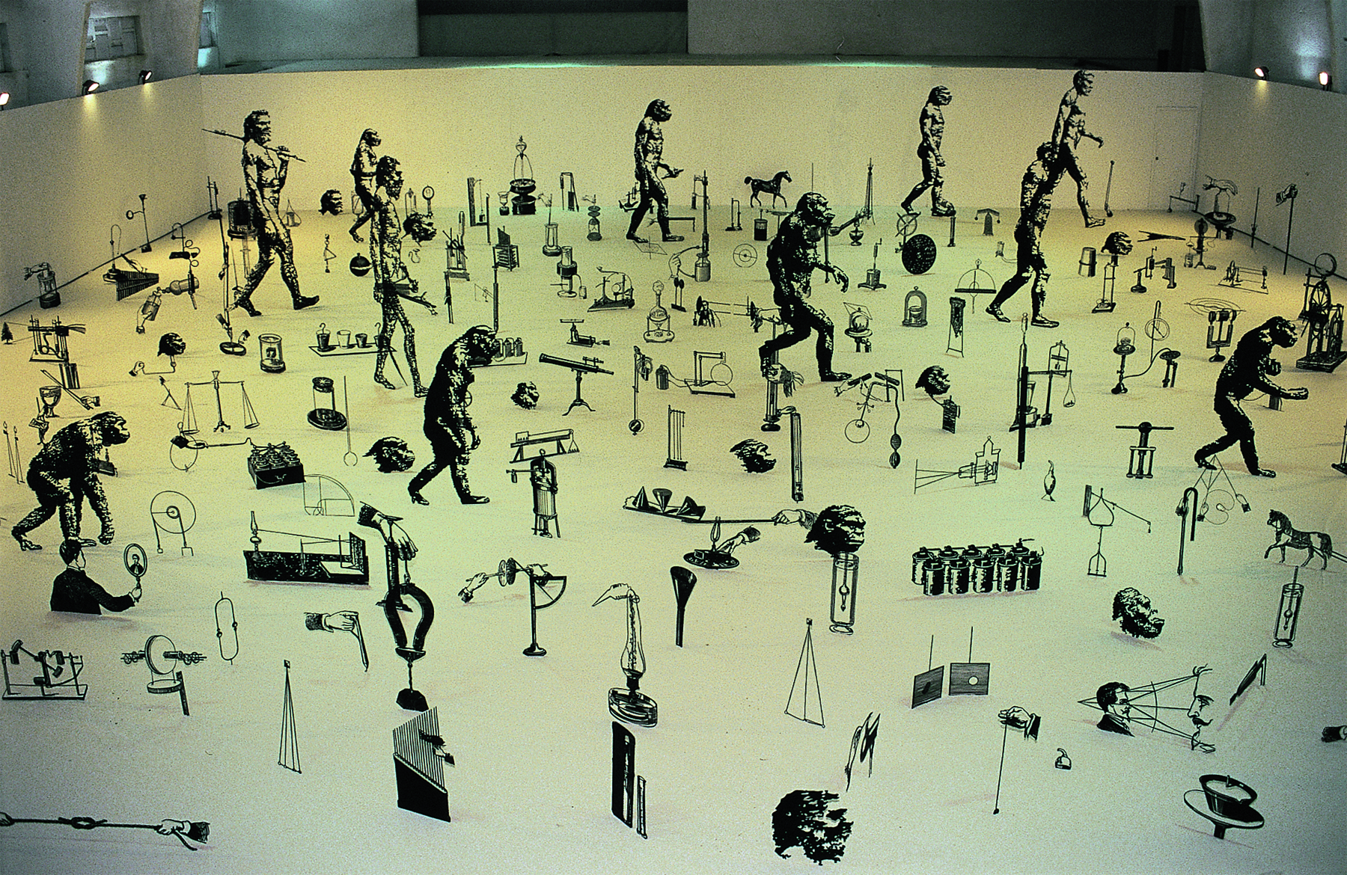
Ausstellung 2015: Brief History of Human Mankind

Slide 47
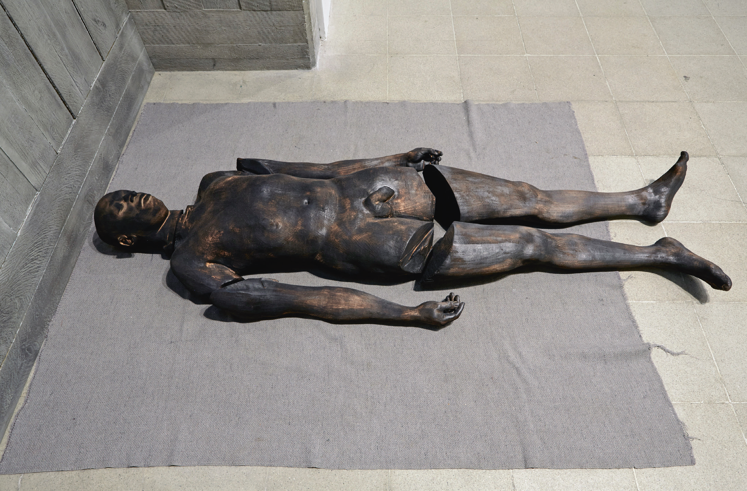
Paloma Varga-Weisz, Lying Man, 2014

Slide 48
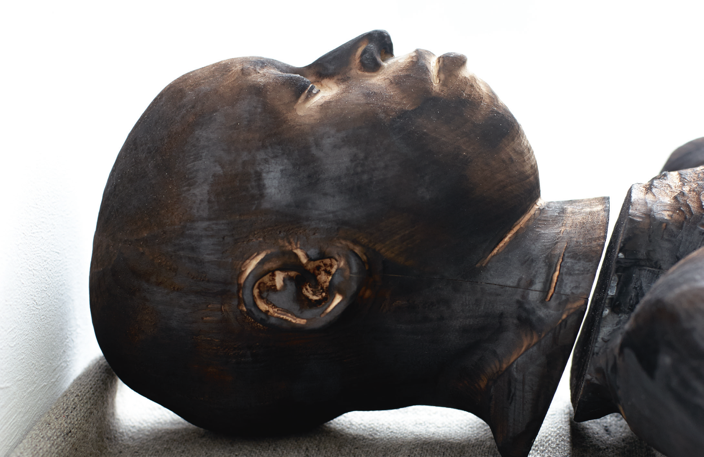
Paloma Varga-Weisz, Lying Man, 2014

